Slide 1
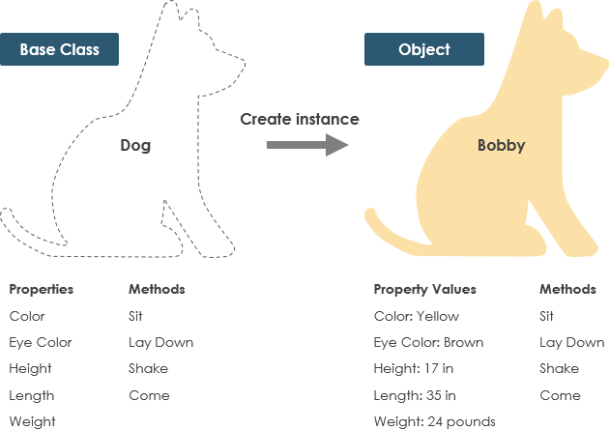
Класове и обекти
SoftUni Team
Technical Trainers
Software University
https://about.softuni.bg/

Slide 2
Съдържание
Обекти и класове
Дефиниране на прости класове
Полета и свойства
Методи
Конструктори
2

Slide 3

Какво е обект? Какво е клас?

Slide 4
Обекти
Обектът съдържа поредица от именувани стойности.
Например обект за рожден ден съдържа ден, месец и година.
Създаване на обект за рожден ден :
Създаваме нов обект от тип DateTime
Birthday
Day = 22 Month = 6 Year = 1990
Име на обекта
var day = new DateTime( 2019, 2, 25); Console.WriteLine(day);
Свойства на обекта
Операторът new създава нов обект (безтипов)
var birthday = new { Day = 22, Month = 6, Year = 1990 };
4

Slide 5
Класове
В програмирането класовете задават структура на обектите
Имат ролята на шаблон за обекти от един и същ тип
Класовете дефинират:
Данни (свойства), например Day, Month, Year
Действия (методи), например AddDays(count), Subtract(date)
5

Slide 6
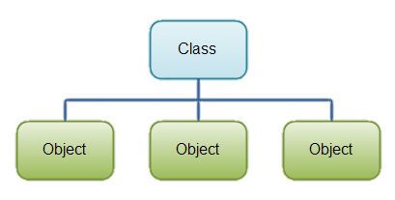
Класове
Един клас може да има множество инстанции (обекти)
Примерен клас: DateTime
Примерни обекти: peterBirthday, mariaBirthday
object peterBirthday
Day = 27
Month = 11
Year = 1996
object mariaBirthday
Day = 3
Month = 10
Year = 2002
6

Slide 7
Обекти (Инстанции на класове)
Създаването на обект от дефиниран клас се нарича инстанциране
Инстанцията е самият обект, който се създава по време на изпълнение (runtime)
Всички инстанции имат еднакво поведение
DateTime date1 = new DateTime(2018, 5, 5);
DateTime date2 = new DateTime(2016, 3, 5);
DateTime date3 = new DateTime(2013, 12, 31);
7

Slide 8
Обекти и класове - примери
DateTime peterBirthday = new DateTime(1996, 11, 27);
DateTime mariaBirthday = new DateTime(1995, 6, 14);
Console.WriteLine("Peter's birth date: {0:d-MMM-yyyy}",peterBirthday);
// 27-Nov-1996
Console.WriteLine("Maria's birth date: {0:d-MMM-yyyy}",mariaBirthday);
// 14-Jun-1995
var mariaAfter18Months = mariaBirthday.AddMonths(18);
Console.WriteLine("Maria after 18 months: {0:d-MMM-yyyy}", mariaAfter18Months);
// 14-Dec-1996
TimeSpan ageDiff = peterBirthday.Subtract(mariaBirthday);
Console.WriteLine("Maria older than Peter by: {0} days", ageDiff.Days);
// 532 days

Slide 9
Дефиниране на прости класове

Slide 10
Дефиниране на прости класове
Класът е конкретна имплементация на АТД (абстрактен тип данни)
Класовете задават структура за описване и създаване на обекти
Ключова дума
Име на класа
class Rectangle
{
…
}
Тяло на класа
10

Slide 11
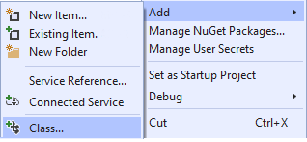
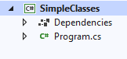

Създаване на прост клас Rectangle
Създайте файл за класа: [Project] → [Add Class] или: десен бутон на проекта: [Add]→ [New Item] → [Class]
Класът е в отделен файл
11

Slide 12


Именуване на класове
Класовете се именуват със съществителни имена, използвайки PascalCase
Използвайте описателни съществителни имена
Избягвайте абревиатури (с изключение на по-известните като URL, HTTP, etc.)
class Dice { … }
class BankAccount { … }
class TPMF { … }
class bankaccount { … }
class intcalc { … }
12

Slide 13
Членове на класа
Членовете се декларират вътре в класа
Членовете могат да бъдат:
Полета (данни)
Свойства (данни + логика)
Методи (действия)
Конструктори
Други
class Rectangle
{
int width;
int Width { get; set; }
void CalcArea() { … }
}
Поле
Свойство
Метод

Slide 14
Клас Rectangle (правоъгълник) - пример
Класът Rectangle съдържа свойствата Width and Height
Rectangle.cs
class Rectangle
{
public int Width { get; set; }
public int Height { get; set; }
}

Slide 15
Създаване на обект
Един клас може да има множество инстанции (обекти)
class Program
{
public static void Main()
{
Rectangle firstRect = new Rectangle();
Rectangle secondRect = new Rectangle();
}
}
Използвайте ключовата дума new, за да създадете обект
15

Slide 16
Дефиниране на прост метод в клас
class Rectangle
{
public int Width { get; set; }
public int Height { get; set; }
public string Color { get; set; }
public int CalcArea()
{
return Width * Height;
}
}
Методите дефинират действия в класовете

Slide 17
Разлика между класове и обекти
Класовете задават структура за създаване на обекти
Обектът е единична инстанция на класа
Име на обекта
class
Rectangle
object firstRect
Име на класа
Width: int
Height: int
Color: string
Width = 6
Height = 3
Color = "blue"
Данни на класа
Данни на обекта
Методи на класа
CalcArea(…)
17

Slide 18
Обектно-ориентирано програмиране (ООП)
Обектно-ориентираното програмиране (ООП) е концепция за моделиране на ситуации от реалния живот чрез класове и обекти
Дефиниция на класа
class Rectangle {
public int Width { get; set; }
public int Height { get; set; }
public int CalcArea() { return width * height;
}
}
width = 5
height = 6
width = 6
height = 4
Свойства
width = 7
height = 3
Методи
Обекти
Notes:
Object-oriented programming (OOP) is the concept of using classes and objects to model the real world.
Classes are sets of data fields, together with methods (which are functionality to interact with the data fields and other objects).
Classes define the structure of information objects: the data they holds and the operation they can perform.
Objects are instances of the classes, holding certain values in their data fields.
At the example we have a definition of the class "Rectangle".
It holds two data fields: width and height. – integer values.
It defines a method, holding the code to calculate the area of the rectangle.
This is the class definition … and the programming language here doesn’t matter.
These are the definitions of the data fields, which the class holds in each object.
These are the methods of the class: the operations or actions that objects of this class can do.
And now we have several objects of this class "Rectangle".
The first object is a rectangle of width 5 and height 6.
Another object has width 6 and height 4.
Some other object has width 7 and height 3.
We have one class "Rectangle" and 3 objects (or instances) of this class.
The class holds the definition (the specification, the model, the template) for the objects.
It defines the data fields and methods and more details (in some cases).
Classes don't hold data. They hold data definitions and operation definitions.
Objects hold values for the data fields in the class.
Objects of class "Rectangle" hold data about certain rectangle.
Objects are information structures, holding data.
Typically one class has multiple objects (or instances).
Classes and objects are the building blocks of the object-oriented programming (OOP) and they come together with some other OOP concepts like abstraction, interfaces, data encapsulation, inheritance, polymorphism and exception handling.

Slide 19

Съхраняване на данни в клас
Полета и свойства

Slide 20
Полета и модификатори
Полетата на класа имат тип и име
Модификаторите определят достъпността (видимостта)
Модификатор
public class Rectangle
{
private string color;
private int width;
private int height;
private int[] sections;
private Shape type;
public int CalcArea() { … }
}
Полетата трябва винаги да бъдат частни (скрити)
Полетата могат да бъдат от всякакъв тип
20

Slide 21
Свойства
Използват се, за да се създадат accessor-и и mutator-и (getter-и и setter-и)
public class Rectangle
{
private int width;
public int Width
{
public get { return this.width; }
public set { this.width = value; }
}
}
Getter-ът дава достъп до полето
Полето е частно (скрито)
Setter-ът позволява промяна на полето
21

Slide 22

Задача: Кола
Създайте клас Car
private string make;
private string model;
private int year;
public string Make
{
get { return this.make; }
set { this.make = value; }
}
// TODO: Добавете Getter и Setter за модела и годината
Car
-make:string
-model:string
-year:int
(no actions)
Проверете решението си тук: https://judge.softuni.bg/Contests/Practice/Index/3161#0
22

Slide 23

Дефиниране на поведение на класа
Методи, параметри и връщана стойност

Slide 24
Методи
Съхраняват изпълним код
public class Rectangle
{
public int Width { get; set; }
public int Height { get; set; }
public int CalcArea()
{
int area = this.Width * this.Height;
return area;
}
}
this сочи към текущата инстанция
24

Slide 25

Задача: Разширение на класа Car
Създайте клас Car
Car
-make:string
-model:string
-year:int
-fuelQuantity:double
-fuelConsumption:double
+Drive(double distance):void
+WhoAmI():string
25

Slide 26
Решение: Разширение на класа Car (1)
// TODO: Вземете останалите полета от предишната задача
private double fuelQuantity;
private double fuelConsumption;
// TODO: Вземете останалите свойства от предишната задача
public double FuelQuantity {
get { return this.fuelQuantity; }
set { this.fuelQuantity = value; }}
public double FuelConsumption {
get { return this.fuelConsumption; }
set { this.fuelConsumption = value; }}
26

Slide 27
Решение: Разширение на класа Car (2)
public void Drive(double distance)
{
bool canContinue = this.FuelQuantity –
(distance * this.FuelConsumption) >= 0;
if (canContinue)
{
this.FuelQuantity -= distance * this.FuelConsumption;
}
else
{
Console.WriteLine("Not enough fuel to perform this trip!");
}
}
27

Slide 28
Решение: Разширение на класа Car (3)
public string WhoAmI()
{
StringBuilder sb = new StringBuilder();
sb.AppendLine($"Make: {this.Make}");
sb.AppendLine($"Model: {this.Model}");
sb.AppendLine($"Year: {this.Year}");
sb.Append($"Fuel: {this.FuelQuantity:F2}L");
return sb.ToString();
}
Проверете решението си тук: https://judge.softuni.bg/Contests/Practice/Index/3161#1
28

Slide 29


Инициализация на обекти
Конструктори

Slide 30
Конструктори
Когато конструкторът е извикан, създава инстанция на класа и обикновено инициализира неговите членове
Класовете в C# се инициализират с ключовата дума new
public class StartUp
{
static void Main()
{
var figure = new Rectangle();
}
}
public class Rectangle
{
public Rectangle() { }
}
30

Slide 31
Първоначално състояние на обекта
Конструкторите задават първоначалното състояние на обекта
public class Rectangle {
public int Width { get; set; }
public int Height { get; set; }
public string Color { get; set; }
public Rectangle(int width, int height, string color)
{
this.Width = width;
this.Height = height;
this.Color = color;
}
}
31

Slide 32
Извикване на конструктор
Можем да създаваме обекти от дефинирания клас:
var r1 = new Rectangle(30, 20, "white");
var r2 = new Rectangle(15, 15, "green");
Console.WriteLine("r1 area: " + r1.Width * r1.Height);
Console.WriteLine("r2 area: " + r2.Width * r2.Height);

Slide 33
Обобщение
Класовете задават структура за описание и създаване на обекти
Обектите са инстанции на дадения клас
Класовете имат полета, свойства, методи, конструктори и други членове
Конструктори:
Извикват се при създаване на нови инстанции
Инициализират състоянието (state) на обекта
…
…
…

Slide 34
Въпроси?
Notes:
34

Slide 35

Лиценз
Този курс (презентации, примери, демонстрационен код, упражнения, домашни, видео и други активи) представлява защитено авторско съдържание
Нерегламентирано копиране, разпространение или използване е незаконно
© СофтУни – https://softuni.org
© Софтуерен университет – https://softuni.bg
Notes:
35

